Slide 1
Object Detection
and OpenVINO
2018. Oct. 15
Peter Park/Ike Lee

Slide 2
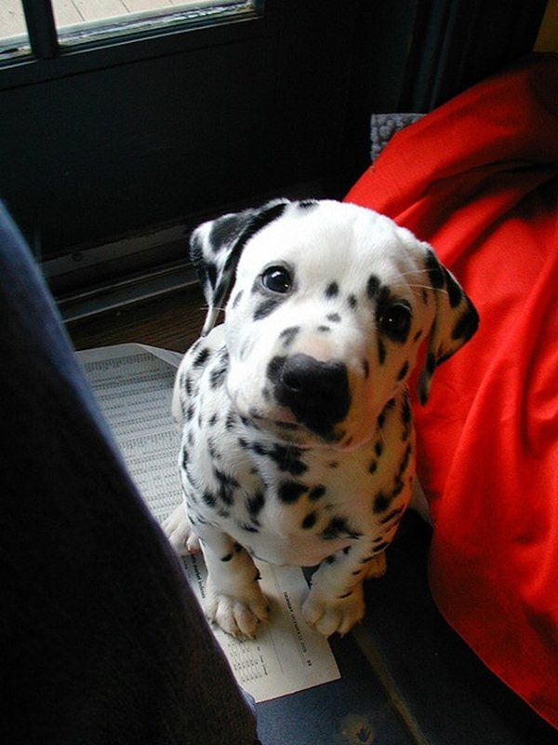
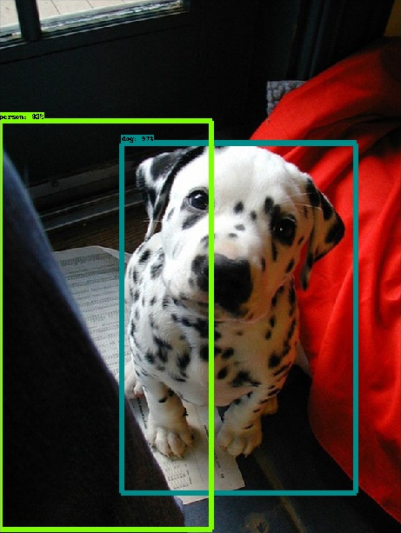
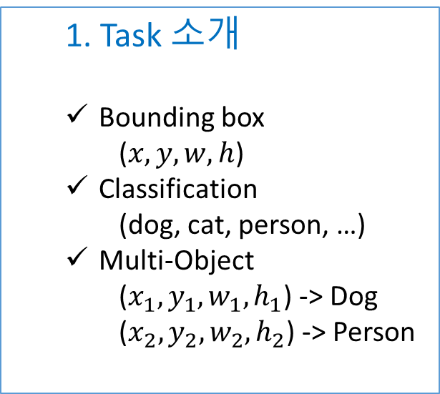
Object Detection이란... ?
Input data
Result
1. Task 소개
Bounding box
($x, y, w, h$)
Classification
(dog, cat, person, …)
Multi-Object
($x_{1},y_{1},w_{1},h_{1}$) -> Dog
($x_{2},y_{2},w_{2},h_{2}$) -> Person

Slide 3
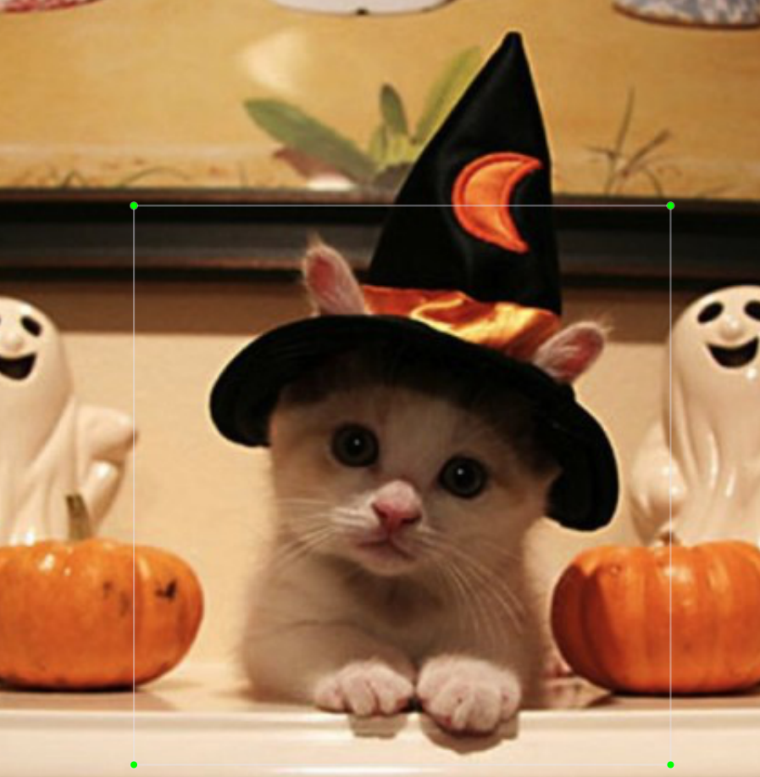
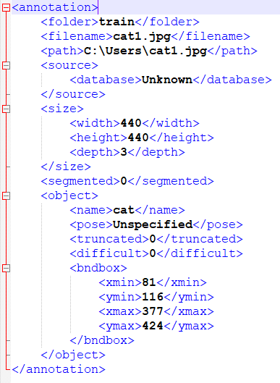
Object Detection이란... ?
2. Data 소개
Classification task
Label -> Class
Object Detection task
Label -> Class + Bounding box
More expensive
Data labeling 실습 예정

Slide 4
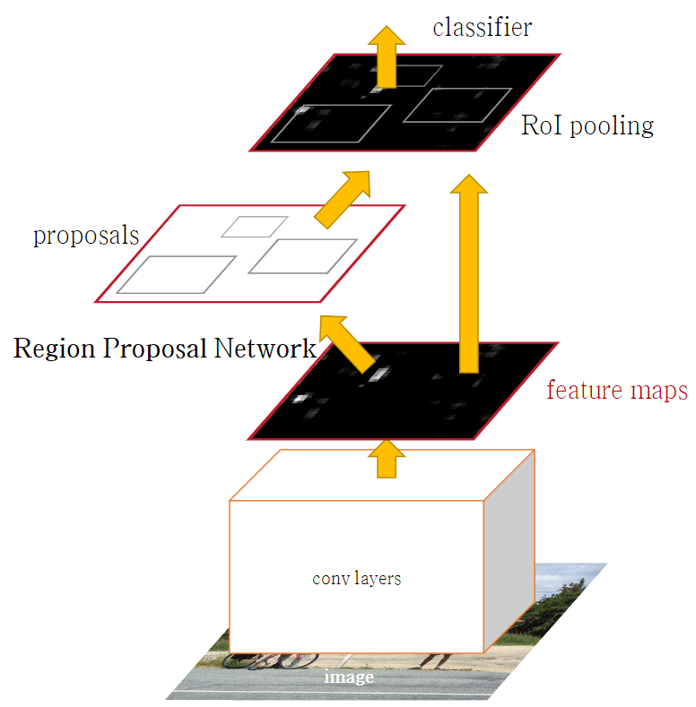
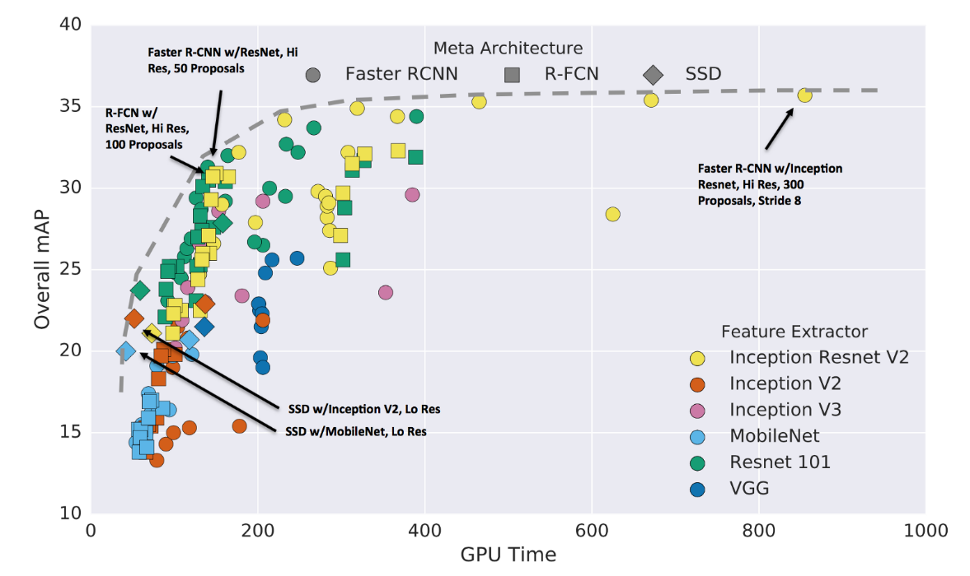
Object Detection이란... ?
3. Model 소개
R-CNN 계열 – R-CNN, Fast R-CNN,
Faster R-CNN, …
( Class와 Bounding box를 따로 계산 )
Single-shot 계열 – SSD, YOLO, …
( Class와 Bounding box를 한번에 계산 )
Accuracy vs Speed tradeoff
Faster R-CNN을 사용할 예정
Source: https://arxiv.org/abs/1506.01497
https://arxiv.org/abs/1611.10012

Slide 5
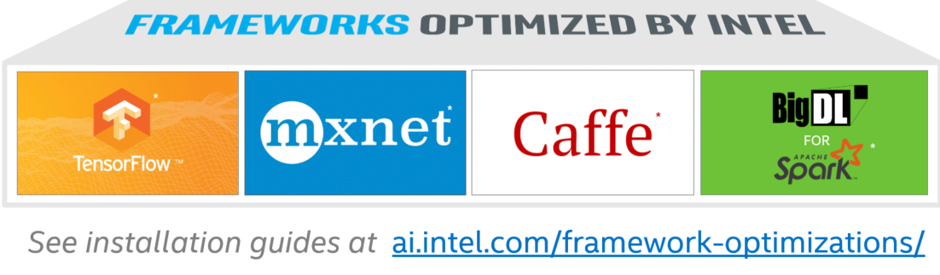
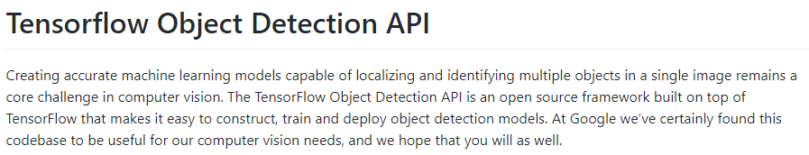
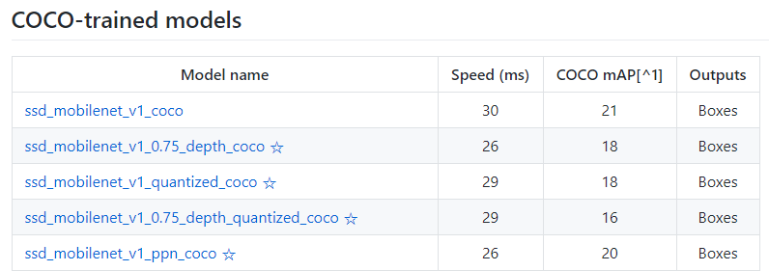
Object Detection이란... ?
4. Framework 소개
Deep Learning Framework - TF, Pytorch, Caffe, Mxnet, BigDL, CNTK….
Tensorflow -> Object Detection 전용 API 제공
Object Detection training과 inference를 쉽게 할 수 있는 tool
대부분의 모델과 Open source dataset에 대한 pre-trained weight 제공
Source: https://github.com/tensorflow/models/tree/master/research/object_detection

Slide 6

Object Detection 실습하기
실습 순서
Object Detection용 dataset 만들어 보기 – Data labeling
환경 세팅
Pre-trained model을 이용하여 Tensorflow로 Inference하기
Custom dataset으로 Pre-trained model을 finetuning 하기
4-1. Dataset 변환
4-2. Training
4-3. Tensorboard를 이용하여 learning curve 확인
4-4. Evaluation

Slide 7
Object Detection 실습하기
OpenVINO의 Deep Learning Toolkit을 사용하여 S/W 구현하기
1. Data crawling and labeling
Image crawler 설치 (icrawler 패키지 사용)
$ sudo apt-get install -y git
$ mkdir tf_resnet; cd tf_resnet
$ git clone https://github.com/eogns282/lecture_0
$ mv lecture_0/* ./
$ pip3 install icrawler
Image crawling 후, labeling 프로그램 실행 (labelImg)
$ python3 crawl.py
$ bash crawl.sh
$ cd labelImg
$ python3 labelImg.py
crawl.py 내부
$ greedy_crawler = GreedyImageCrawler(storage={'root_dir': 'crawl_image/dog'})
$ greedy_crawler.crawl(domains='http://amazing-creature.blogspot.com/2013/03/cute-puppy-pictures-30-pics.html', max_num=10, min_size=(200, 200))

Slide 8
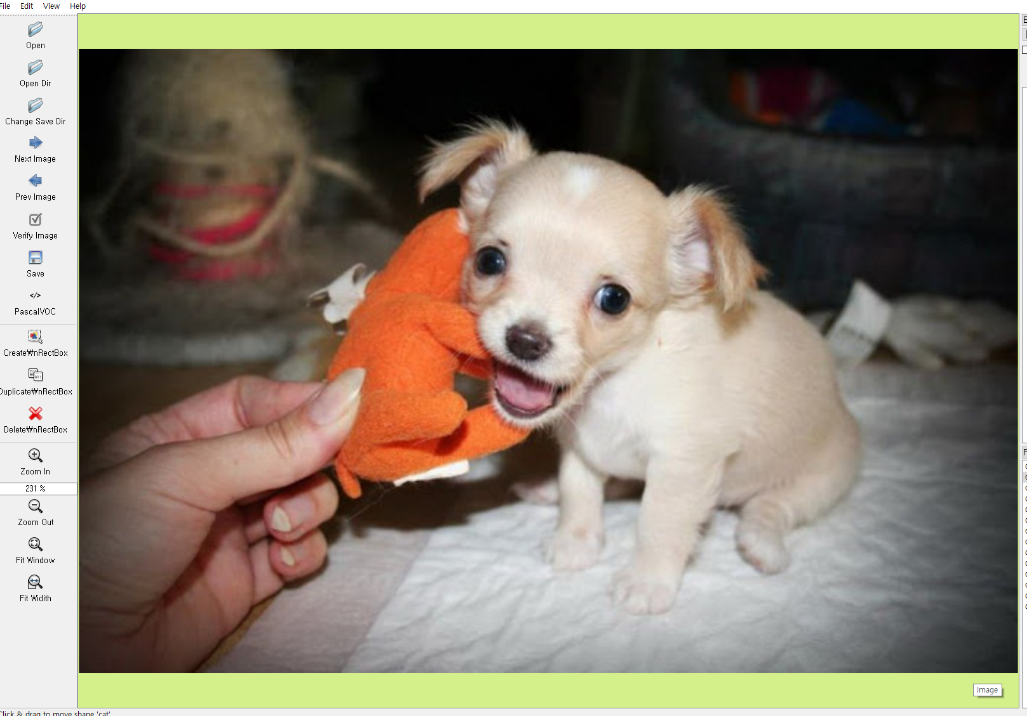
Object Detection 실습하기
OpenVINO의 Deep Learning Toolkit을 사용하여 S/W 구현하기
1. Data crawling and labeling
단축키
W - Bounding box 활성화
Ctrl + s - 저장
10장 labeling 해보기
실제로는 많은 양의 데이터 필요
-> 실습을 위해서 따로 준비 되어 있음

Slide 9
Object Detection 실습하기
Object Detection 실습하기
OpenVINO의 Deep Learning Toolkit을 사용하여 S/W 구현하기
2. 환경 세팅
서버 접속
$ ssh miruware@miruware.iptime.org -p 2000 -L 8888:localhost:8888 -L 6006:localhost:6006
$ ssh -X -p 8005 ai@gw.teratec.co.kr -L 8888:localhost:8888 -L 6006:localhost:6006
$ firefox &
각자 다르게 설정
ai@gw ai1@gw ai2@gw
-L 8888~88890:8888
-L 6006~6008:6006
Pw : 123123
Tensorflow Docker 이용
- TF를 사용하기 위한 기본적인 환경 세팅이 되어 있는 가상환경에서 TF docker image download.
$ sudo docker pull tensorflow/tensorflow:1.13.1-py3
$ sudo docker run -it --rm -p 8888:8888 -p 6006:6006 tensorflow/tensorflow:1.13.1-py3 bash
Docker image download
Docker image 실행
- 위의 명령어에서 에러가 날경우 하기 코드를 먼저 실행 합니다.
$ sudo -i
$ docker kill $(docker ps -q -f status=running)
$ docker rm $(docker ps -q -f status=exited)
실행중인 모든 컨테이너 강제 종료
종료된 모든 컨테이너 삭제

Slide 10
Object Detection 실습하기
2. 환경 세팅
서버 접속
$ ssh miruware@miruware.iptime.org -p 2000 -L 8888:localhost:8888 -L 6006:localhost:6006
Tensorflow Docker 이용
- Tensorflow를 사용하기 위한 기본적인 환경 세팅이 되어 있는 가상환경에서 TF docker image download.
$ sudo docker pull tensorflow/tensorflow:latest-py3
$ sudo docker run -it --rm -p 8888:8888 -p 6006:6006 tensorflow/tensorflow:latest-py3 bash
Docker image download
Docker image 실행
- 위의 명령어에서 에러가 날경우 하기 코드를 먼저 실행 합니다.
$ docker stop `docker ps –a –q`
$ docker rmi $(docker images –q)

Slide 11
Object Detection 실습하기
OpenVINO의 Deep Learning Toolkit을 사용하여 S/W 구현하기
2. 환경 세팅
git 설치 및 Source download
$ apt-get update
$ apt-get install -y git
$ apt-get install -y unzip
$ git clone https://github.com/eogns282/lecture_setting.git
$ mv lecture_setting/* ./
Object detection API 설치 이후 directory 이동
$ bash setting.sh
$ cd ~/../usr/local/lib/python3.5/dist-packages/tensorflow/models/research
$ export PYTHONPATH=$PYTHONPATH:`pwd`:`pwd`/slim
Object Detection API 폴더 확인 가능
setting.sh 내부
$ cd ~/../usr/local/lib/python3.5/dist-packages/tensorflow
$ git clone https://github.com/tensorflow/models

Slide 12
Object Detection 실습하기
OpenVINO의 Deep Learning Toolkit을 사용하여 S/W 구현하기
3. Pre-trained model로 Inference 하기
Object Detection API의 장점
많은 양의 데이터와 GPU로 잘 학습 된 model의 weight를 가져와서 사용
- 단, 미리 학습할 때의 label 정보밖에 사용할 수 없음

Slide 13
Object Detection 실습하기
OpenVINO의 Deep Learning Toolkit을 사용하여 S/W 구현하기
3. Pre-trained model로 Inference 하기
Inference용 데이터 다운로드
$ cd ~/../usr/local/lib/python3.5/dist-packages/tensorflow/models/research/object_detection
$ mkdir practice1
$ wget -O practice1/puppy.jpg http://4.bp.blogspot.com/-abhbK3OEMKc/UU9BfY980kI/AAAAAAAAg4Q/ApxT0I4Sx_8/s1600/cute-puppy-pictures-030.jpg

Slide 14
Object Detection 실습하기
OpenVINO의 Deep Learning Toolkit을 사용하여 S/W 구현하기
3. Pre-trained model로 Inference 하기
Pre-trained model download & Inference
$ git clone https://github.com/eogns282/lecture_inference.git
$ mv lecture_inference/* ./
$ python model_download.py
$ python run.py
model_download.py 내부
$ MODEL_NAME = 'faster_rcnn_resnet50_coco_2018_01_28‘
$ MODEL_FILE = MODEL_NAME + '.tar.gz'
어느 디렉토리에 run_inference_for_single_image 디렉토리가 있나요?
run.py 내부
$ image = Image.open(image_path)
$ output_dict = run_inference_for_single_image(image_np, detection_graph)
$ plt.savefig('practice1/result.jpg')
Code 설명 필요
결과 이미지 확인
8888~89890 : 사용한 포트 번호 확인
$ jupyter notebook --allow-root
http://localhost:8888/ 접속 : 터미널에서 token 값 복사해서 붙여넣기.
Jupyter notebook 에서 object_detection/practice1 으로 이동해서 result.jpg 클릭.

Slide 15
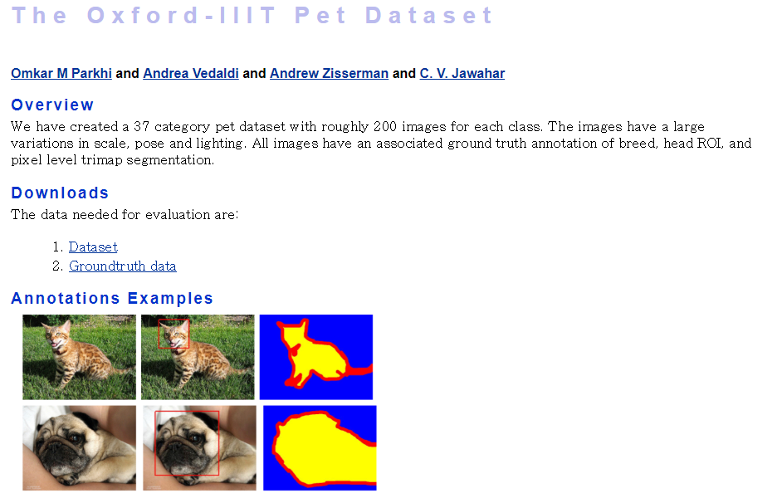
Object Detection 실습하기
OpenVINO의 Deep Learning Toolkit을 사용하여 S/W 구현하기
OpenVINO의 Deep Learning Toolkit을 사용하여 S/W 구현하기
4. Custom dataset으로 Pre-trained model을 fine-tuning
앞에서는 미리 학습된 model을 이용하여 바로 inference를 함.
하지만, 우리가 가지고 있는 dataset과 pre-trained model이 사용한 dataset이 다르다면?
잘 학습되어 있는 weight를 fine-tuning
Pet Detection dataset을 이용하여 실습

Slide 16
Object Detection 실습하기
OpenVINO의 Deep Learning Toolkit을 사용하여 S/W 구현하기
4-1. Dataset 변환 (tfrecord)
Dataset download & Unzip
$ cd ~/../usr/local/lib/python3.5/dist-packages/tensorflow/models/research
$ git clone https://github.com/eogns282/lecture_tfrecord.git
$ mv lecture_tfrecord/* ./
$ bash download.sh
Object Detection API의 장점
Dataset 변환 후 dataset directory 변경
$ export PYTHONPATH=$PYTHONPATH:`pwd`:`pwd`/slim
$ python object_detection/dataset_tools/create_pet_tf_record.py --label_map_path=object_detection/data/pet_label_map.pbtxt --data_dir=`pwd` --output_dir=`pwd`
$ ls
$ mkdir practice2
$ mv pet_faces_* practice2
Practice2 폴더에 학습에 필요한 파일들을 다 넣을 것

Slide 17
Object Detection 실습하기
OpenVINO의 Deep Learning Toolkit을 사용하여 S/W 구현하기
4-2. Training
Training에 필요한 파일들을 practice2 폴더로 옮기기
$ cd ~/../usr/local/lib/python3.5/dist-packages/tensorflow/models/research
$ git clone https://github.com/eogns282/lecture_training.git
$ mv lecture_training/* ./
$ bash model_setting.sh
$ ls practice2
Practice2 폴더에 들어있는 내용 (학습에 필요한 파일들임)
1. Model download (faster rcnn)
2. pet_label_map.pbtxt (pet data의 label 정보)
3. faster_rcnn_resnet50_pets.config (pet data에 맞춘 faster rcnn 모델의 hyperparameter 정보)

Slide 18
Object Detection 실습하기
OpenVINO의 Deep Learning Toolkit을 사용하여 S/W 구현하기
4-2. Training
Training 시작
8888~89890 : 사용한 포트 번호 확인
$ jupyter notebook --allow-root
http://localhost:8888/ 접속 후 jupyter notebook에서 terminal open
$ python object_detection/legacy/train.py --pipeline_config_path=practice2/faster_rcnn_resnet50_pets.config --train_dir=practice2/training --num_train_steps=1000 --alsologtostderr

Slide 19
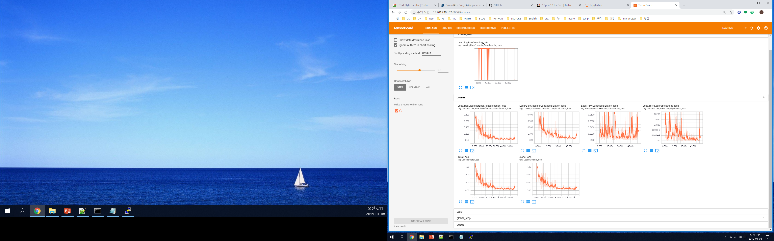
Object Detection 실습하기
OpenVINO의 Deep Learning Toolkit을 사용하여 S/W 구현하기
4-3. Tensorboard
Model Graph & Learning curve 시각화
Jupyter notebook에서 새로운 terminal 추가로 open
$ cd practice2
$ tensorboard --logdir=./training
http://localhost:6006/ 로 접속하여 확인하기

Slide 20
Object Detection 실습하기
OpenVINO의 Deep Learning Toolkit을 사용하여 S/W 구현하기
4-4. Evaluation
Evaluation 결과 시각화
Jupyter notebook에서 새로운 terminal 추가로 open
$ python object_detection/legacy/eval.py --logtostderr --pipeline_config_path=practice2/faster_rcnn_resnet50_pets.config --checkpoint_dir=practice2/training --eval_dir=practice2/eval
이전 tensorboard는 종료 (이전 tensorboard terminal창도 함께 종료)
Jupyter notebook에서 새로운 terminal 추가로 open
$ cd practice2
$ tensorboard --logdir=./eval
http://localhost:6006/ 로 접속하여 evaluation 결과 확인하기; image 메뉴 클릭.
6006~6008 : 사용한 포트 번호 확인

Slide 21
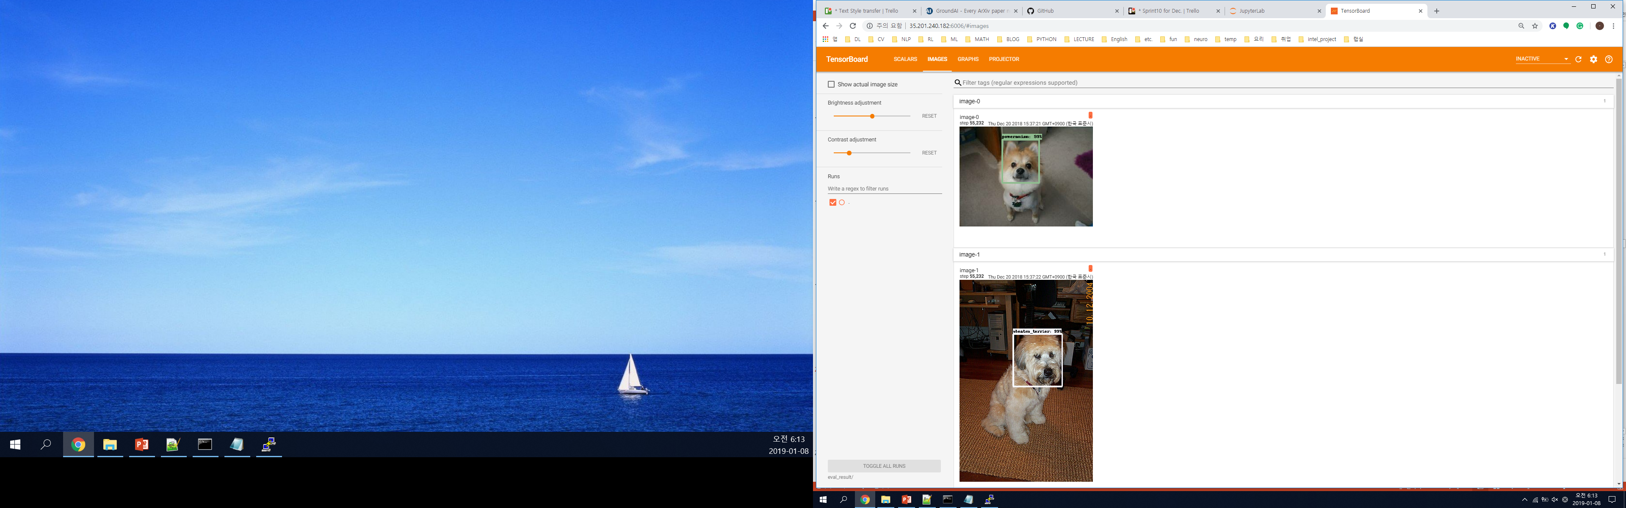
Object Detection 실습하기
OpenVINO의 Deep Learning Toolkit을 사용하여 S/W 구현하기
4-4. Evaluation

Slide 22
Object Detection 실습하기
OpenVINO의 Deep Learning Toolkit을 사용하여 S/W 구현하기
4-5. Freezing
Jupyter notebook에서 새로운 terminal 추가로 open
$ cd ~/../usr/local/lib/python3.5/dist-packages/tensorflow/models/research/practice2
$ cd training
$ ls
ckpt파일들 중에서 제일 번호 높은 것 확인
$ NUM=제일 높은 번호 (ex. NUM=336)
$ cd ..
$ python ../object_detection/export_inference_graph.py --input_type image_tensor --pipeline_config_path ./faster_rcnn_resnet50_pets.config --trained_checkpoint_prefix=./training/model.ckpt-$NUM --output_directory ./freeze
$ cd freeze
$ ls # frozen_inference-graph.pb 파일을 OpenVINO로 Inference 할때 사용합니다.

Slide 23
Trained model copy
각자 다르게 설정
ai@gw ai1@gw ai2@gw
-L 8888~89890:8888
-L 6006~6008:6006
NUC 에서 서버에 접속 하고 docker 에서 만든
DL 모델 파일 서버에 복사
$ ssh -X -p 2019 ai@gw.teratec.co.kr –L 8888:localhost:8888 –L 6006:localhost:6006ppwd
ai@ai-S2600WFT:~$ docker ps
ai@ai-S2600WFT:~$ sudo docker cp eafbeef2d209:/usr/local/lib/python3.5/dist-packages/tensorflow/models/research/practice2/freeze/frozen_inference_graph.pb ./
NUC 에서 서버에 복사된 파일을 다시 NUC에 복사.
다음에 OpenVINO로 Inference 하기 위해 파일 컨버젼/OpenVINO model 만들때 사용.
$ cd my_model
$ scp -P 2019 ai@gw.teratec.co.kr://home/ai/frozen_inference_graph.pb ./

Slide 24
Trained model copy
Server 에서 실행
(base) miruware@digit1: ~$ docker ps
(base) miruware@digit1: ~$ docker cp 577357ecee57 ./usr/local/lib/python3.5/dist-packages/tensorflow/models/research/practice2/freeze/saved_model.pb .
NUC 에서 실행
$ scp –P 2000 miruware@miruware.iptime.org://home/miruware/saved_model/pb .

Slide 25
Object Detection Inference
OpenVINO의 Deep Learning Toolkit을 사용하여 S/W 구현하기
Model optimization
환경설정
$ mkdir model_dir
$ mkdir object_detection
$ export MODEL_DIR=$HOME/model_dir
$ export VINO_PATH=/opt/intel/computer_vision_sdk/deployment_tools
$ export WK_DIR=$HOME/object_detection
$ export SAMPLES_PATH=$WK_DIR/samples
Build inference engine samples
$ mkdir -p $WK_DIR/samples $ cd $WK_DIR/samples $ cmake -DCMAKE_BUILD_TYPE=Release $VINO_PATH/inference_engine/samples $ make

Slide 26
Object Detection Inference
OpenVINO의 Deep Learning Toolkit을 사용하여 S/W 구현하기
Inference
모델 최적화
$ cd $MODEL_DIR
$ python3 $VINO_PATH/model_optimizer/mo.py --framework tf --input_meta_graph $MODEL_DIR/model.ckpt.meta --output_dir $MODEL_DIR/ --output=detection_boxes,detection_scores,num_detections --tensorflow_use_custom_operations_config $VINO_PATH/model_optimizer/extensions/front/tf/faster_rcnn_support.json --tensorflow_object_detection_api_pipeline_config $MODEL_DIR/pipeline.config
추론
$ $SAMPLES_PATH/intel64/Release/object_detection_demo_ssd_async -I “cam” -m $MODEL_DIR/model.ckpt.xml

Slide 27
THE END

